Slide 1

Dasar-Dasar Algoritma Genetika
Algoritma Evolusi
Dr. Aris Triwiyatno, ST, MT

Slide 2
Pokok Bahasan
Pengantar
Struktur Algoritma Genetika
Studi Kasus: Maksimasi Fungsi Sederhana
Studi Kasus: Maksimasi Fungsi dengan Presisi Tertentu
Kondisi Berhenti (Termination Condition)
Tugas

Slide 3
Pengantar (1 of 5)
Algoritma genetika (Genetic Algorithms, GAs) merupakan tipe EA yang paling popular.
Algoritma genetika berkembang seiring dengan perkembangan teknologi informasi yang sangat pesat.
Karena kemampuannya untuk menyelesaikan berbagai masalah kompleks, algoritma ini banyak digunakan dalam bidang fisika, biologi, ekonomi, sosiologi dan lain-lain yang sering menghadapi masalah optimasi yang model matematikanya kompleks atau bahkan sulit dibangun.

Slide 4
Pengantar (2 of 5)
Dalam bidang industri manufaktur, GAs digunakan untuk perencanaan dan penjadwalan produksi.
GA juga bisa diterapkan untuk kompresi citra, optimasi penugasan mengajar bagi dosen, penjadwalan dan alokasi ruang ujian, optimasi penjadwalan kuliah, optimasi multi travelling salesman problem (M-TSP), dan penyusunan rute dan jadwal kunjungan wisata yang efisien.
Algoritma genetika diilhami oleh ilmu genetika, karena itu istilah yang digunakan dalam algoritma genetika banyak diadopsi dari ilmu tersebut.

Slide 5
Pengantar (3 of 5)
Apabila dibandingkan dengan prosedur pencarian dan optimasi biasa, algoritma genetika berbeda dalam beberapa hal sebagai berikut :
  Manipulasi dilakukan terhadap kode dari himpunan parameter (biasa disebut chromosome), tidak secara langsung terhadap parameternya sendiri.
  Proses pencarian dilakukan dari beberapa titik dalam satu populasi, tidak dari satu titik saja.
  Proses pencarian menggunakan informasi dari fungsi tujuan.
  Pencariannya menggunakan stochastic operators yang bersifat probabilistik, tidak menggunakan aturan deterministik.

Slide 6
Pengantar (4 of 5)
Kelebihan GAs sebagai metode optimasi adalah sebagai berikut:
  GAs merupakan algoritma yang berbasis populasi yang memungkinkan digunakan pada optimasi masalah dengan ruang pencarian (search space) yang sangat luas dan kompleks. Properti ini juga memungkinkan GAs untuk melompat keluar dari daerah optimum lokal.
  Individu yang ada pada populasi bisa diletakkan pada beberapa sub-populasi yang diproses pada sejumlah komputer secara paralel. Hal ini bisa mengurangi waktu komputasi pada masalah yang sangat kompleks. Penggunaan sub-populasi juga bisa dilakukan pada hanya satu komputer untuk menjaga keragaman populasi & meningkatkan kualitas hasil pencarian.
  GAs menghasilkan himpunan solusi optimal yang sangat berguna pada peyelesaian masalah dengan banyak obyektif.

Slide 7
Pengantar (5 of 5)
Kelebihan GAs sebagai metode optimasi adalah sebagai berikut (lanjutan):
  GAs dapat menyelesaikan masalah kompleks dengan banyak variabel (kontinyu, diskrit atau campuran keduanya).
  GAs menggunakan chromosome untuk mengkodekan solusi sehingga bisa melakukan pencarian tanpa memperhatikan informasi derivatif yang spesifik dari masalah yang diselesaikan.
  GAs bisa diimplementasikan pada bermacam data seperti data yang dibangkitkan secara numerik atau dengan fungsi analitis.
  GAs cukup fleksibel untuk dihibridisasikan dengan algoritma lainnya. Beberapa penelitian membuktikan, hybrid GAs (HGAs) sangat efektif untuk menghasilkan solusi yang lebih baik.
  GAs bersifat ergodic, sembarang solusi bisa diperoleh dari solusi yang lain dengan hanya beberapa langkah. Hal ini memungkinkan eksplorasi pada daerah pencarian yang sangat luas, yang dapat dilakukan dengan lebih cepat dan mudah.

Slide 8
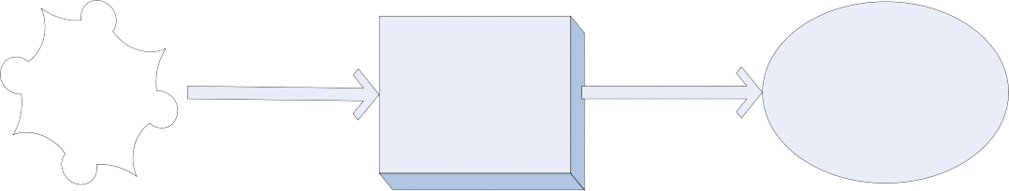
Struktur Algoritma Genetika
Bagaimana menggunakan algoritma genetika untuk memecahkan suatu masalah ditunjukkan pada Gambar. Solusi dari suatu masalah harus dipetakan (encoding) menjadi string chromosome.
String chromosome ini tersusun atas sejumlah gen yang menggambarkan variabel-variabel keputusan yang digunakan dalam solusi.
Representasi string chromosome beserta fungsi fitness untuk menilai seberapa bagus sebuah chromosome (untuk menjadi solusi yang layak) dimasukkan ke algoritma genetika.
Dalam banyak kasus, bagaimana merepresentasikan sebuah solusi menjadi chromosome sangat menentukan kualitas dari solusi yang dihasilkan.
Encoding Solusi (chromosome)
Masalah
Algoritma Genetika
Decoding
Solusi mendekati optimum
Fungsi Fitness

Slide 9
Struktur Algoritma Genetika
Dengan menirukan proses genetika dan seleksi alami maka algoritma genetika akan menghasilkan chromosome ‘terbaik’ setelah melewati sekian generasi.
Chromosome ‘terbaik’ ini harus diuraikan (decoding) menjadi sebuah solusi yang diharapkan mendekati optimum.
Apabila P(t) dan C(t) merupakan populasi (parents) dan offspring pada generasi ke-t, maka struktur umum algoritma genetika dapat dideskripsikan sebagai berikut :
procedure AlgoritmaGenetika
begin
t = 0
inisialisasi P(t)
  while (bukan kondisi berhenti) do
  reproduksi C(t) dari P(t)
  evaluasi P(t) dan C(t)
  seleksi P(t+1) dari P(t) dan C(t)
  t = t + 1
end while
end

Slide 10
Struktur Algoritma Genetika
Proses dalam algoritma genetika diawali dengan inisialisasi, yaitu menciptakan individu-individu secara acak yang memiliki susunan gen (chromosome) tertentu.
Chromosome ini mewakili solusi dari permasalahan yang akan dipecahkan. Reproduksi dilakukan untuk menghasilkan keturunan (offspring) dari individu-individu yang ada di populasi.
Evaluasi digunakan untuk menghitung kebugaran (fitness) setiap chromosome. Semakin besar fitness maka semakin baik chromosome tersebut untuk dijadikan calon solusi.
Seleksi dilakukan untuk memilih individu dari himpunan populasi dan offspring yang dipertahankan hidup pada generasi berikutnya.
Fungsi probabilistis digunakan untuk memilih individu yang dipertahankan hidup. Individu yang lebih baik (mempunyai nilai kebugaran/fitness lebih besar) mempunyai peluang lebih besar untuk terpilih.

Slide 11
Struktur Algoritma Genetika
Setelah melewati sekian iterasi (generasi) akan didapatkan individu terbaik.
Individu terbaik ini mempunyai susunan chromosome yang bisa dikonversi (decode) menjadi solusi yang terbaik (paling tidak mendekati optimum).
Dari sini bisa disimpulkan bahwa algoritma genetika menghasilkan suatu solusi optimum dengan melakukan pencarian di antara sejumlah alternatif titik optimum berdasarkan fungsi probabilistic.

Slide 12

Studi Kasus: Maksimasi Fungsi Sederhana
Untuk menjelaskan siklus GAs maka diberikan contoh sederhana masalah maksimasi (mencari nilai maksimum) dari sebuah fungsi sebagai berikut:
max, y = f(x) = -x² + 14x – 13, 0 ≤ x ≤ 15
Grafik dari fungsi tersebut :
Nilai maksimum fungsi adalah y=36 pada x=7.
40
30
20
10
0
1
2
3
4
5
6
7
8
9
10
11
12
13
14
15
-10
x
-20

Slide 13
Studi Kasus: Maksimasi Fungsi Sederhana
Dalam siklus perkembangan algoritma genetika mencari solusi (chromosome) ‘terbaik’ terdapat beberapa proses sebagai berikut:
  Inisialisasi
  Reproduksi
  Evaluasi
  Seleksi

Slide 14
Studi Kasus: Maksimasi Fungsi Sederhana
  Inisialisasi
  Inisialisasi dilakukan untuk membangkitkan himpunan solusi baru secara acak/random yang terdiri atas sejumlah string chromosome dan ditempatkan pada penampungan yang disebut populasi.
  Dalam tahap ini harus ditentukan ukuran populasi (popSize). Nilai ini menyatakan banyaknya individu/chromosome yang ditampung dalam populasi. Panjang setiap string chromosome (stringLen) dihitung berdasarkan presisi variabel solusi yang kita cari.
  Misalkan kita tentukan popSize=4 dan kita gunakan representasi chromosome biner (bilangan basis 2).
  Nilai x ditentukan antara 0 sampai 15 dan bilangan biner dengan panjang 4 sudah dapat menjangkau nilai x (ingat 1111₂ = 15). Jadi stringLen=4.
  (1 x 2⁴⁻¹) + (1 x 2⁴⁻²) + (1 x 2⁴⁻³) + (1 x 2⁴⁻⁴) = 8 + 4 + 2 + 1 = 15

Slide 15
Studi Kasus: Maksimasi Fungsi Sederhana
  Inisialisasi
  Nilai x ditentukan antara 0 sampai 15 dan bilangan biner dengan panjang 4 sudah dapat menjangkau nilai x (ingat 1111₂ = 15). Jadi stringLen=4.
  (1 x 2⁴⁻¹) + (1 x 2⁴⁻²) + (1 x 2⁴⁻³) + (1 x 2⁴⁻⁴) = 8 + 4 + 2 + 1 = 15
  Misalkan kita dapatkan populasi inisial dan konversi chromosome-nya menjadi x sebagai berikut:
  popSize=4, y = f(x) = -x² + 14x – 13, 0 ≤ x ≤ 15
chromosome |  | x | y=f(x)
P1 | [ 0 0 1 1 ] | 3 | 20
P2 | [ 0 1 0 0 ] | 4 | 27
P3 | [ 1 0 0 1 ] | 9 | 32
P4 | [ 0 1 0 1 ] | 5 | 32

Slide 16
Studi Kasus: Maksimasi Fungsi Sederhana
  Reproduksi
  Reproduksi dilakukan untuk menghasilkan keturunan dari individu-individu yang ada di populasi. Dan himpunan keturunan ini ditempatkan dalam penampungan offspring.
  Dua operator genetika yang digunakan dalam proses ini adalah tukar silang (crossover) dan mutasi (mutation).
  Ada banyak metode crossover dan mutation yang telah dikembangkan oleh para peneliti dan biasanya bersifat spesifik terhadap masalah dan representasi chromosome yang digunakan.
  Dalam tahap ini harus ditentukan tingkat crossover (crossover rate / pc). Nilai ini menyatakan rasio offspring yang dihasilkan proses crossover terhadap ukuran populasi sehingga akan dihasilkan offspring sebanyak pc x popSize.
  Nilai tingkat mutasi (mutation rate / pm) juga harus ditentukan. Sehingga dihasilkan offspring sebanyak pm x popSize.

Slide 17
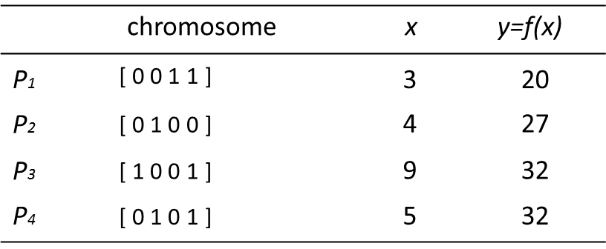
Studi Kasus: Maksimasi Fungsi Sederhana
  Reproduksi (Crossover)
  Jika kita tentukan pc=0.5 maka ada 0.5 x 4 = 2 offspring yang dihasilkan dari proses crossover. Jika kita tentukan setiap crossover menghasilkan dua anak maka hanya ada satu kali operasi crossover. Misalkan P₁ dan P₃ terpilih sebagai parent dan titik potong (cut point) adalah titik 2, maka akan kita dapatkan offspring C₁ dan C₂ sebagai berikut:
  Setiap offspring mewarisi susunan gen (chromosome) dari induknya. Perhatikan dua bit pertama dari C₁ didapatkan dari P₁ dan sisanya dua bit terakhir dari P₃. C₂ mewarisi dua bit pertama dari P₃ dan sisanya dua bit terakhir dari P₁. Metode ini selanjutnya disebut one-cut-point crossover.
P1 [ 0 0 1 1 ]
P3 [ 1 0 0 1 ]
C1 [ 0 0 0 1 ]
C2 [ 1 0 1 1 ]

Slide 18
Studi Kasus: Maksimasi Fungsi Sederhana
  Reproduksi (Mutasi)
  Jika kita tentukan pm=0.2 maka ada 0.2x4=0.8 (dibulatkan jadi 1) offspring yang dihasilkan dari proses mutasi. Misalkan P₄ terpilih sebagai parent maka akan kita dapatkan offspring ke-3 (C₃) sebagai berikut:
  Perhatikan proses mutasi dilakukan hanya dengan memilih satu gen secara random, misal posisi ke-4 lalu mengubah nilainya.
  3 individu dalam penampungan offspring hasil dari proses crossover dan mutasi :
P4 | [ 0 1 0 1 ]
C3 | [ 0 1 0 0 ]
chromosome
C1 | [ 0 0 0 1 ]
C2 | [ 1 0 1 1 ]
C3 | [ 0 1 0 0 ]

Slide 19
Studi Kasus: Maksimasi Fungsi Sederhana
  Evaluasi
  Evaluasi digunakan untuk menghitung kebugaran (fitness) setiap chromosome. Semakin besar fitness maka semakin baik chromosome tersebut untuk dijadikan calon solusi.
  Karena sebuah chromosome selalu memiliki nilai fitness dan beberapa properti lain, maka dalam pembahasan berikutnya seringkali digunakan istilah ‘individu’.
  Hal ini bisa dianalogikan dengan seorang manusia sebagai individu. Dia memiliki tubuh beserta susunan gen pembentuknya (chromosome), nama, umur, alamat dan properti lainnya.

Slide 20
Studi Kasus: Maksimasi Fungsi Sederhana
  Evaluasi
  Dari proses inisialisasi dan reproduksi kita sekarang mempunyai kumpulan individu sebagai berikut:
  Karena masalah ini adalah pencarian nilai maksimum, maka nilai fitness untuk tiap individu bisa dihitung secara langsung fitness=f(x).
chromosome |  | x | y=f(x) | fitness
P1 | [ 0 0 1 1 ] | 3 | 20 | 20
P2 | [ 0 1 0 0 ] | 4 | 27 | 27
P3 | [ 1 0 0 1 ] | 9 | 32 | 32
P4 | [ 0 1 0 1 ] | 5 | 32 | 32
C1 | [ 0 0 0 1 ] | 1 | 0 | 0
C2 | [ 1 0 1 1 ] | 11 | 20 | 20
C3 | [ 0 1 0 0 ] | 4 | 27 | 27

Slide 21
Studi Kasus: Maksimasi Fungsi Sederhana
  Seleksi
  Seleksi dilakukan untuk memilih individu dari himpunan populasi dan offspring yang dipertahankan hidup pada generasi berikutnya.
  Semakin besar nilai fitness sebuah chromosome maka semakin besar peluangnya untuk terpilih.
  Hal ini dilakukan agar terbentuk generasi berikutnya yang lebih baik dari generasi sekarang.
  Metode seleksi yang sering digunakan adalah roulette wheel, binary tournament, dan elitism.
  Pembahasan metode-metode ini secara detail beserta pseudo-code nya ada pada bagian selanjutnya.

Slide 22
Studi Kasus: Maksimasi Fungsi Sederhana
  Seleksi
  Misalkan kita gunakan elitism selection. Metode ini memilih popSize individu terbaik dari kumpulan individu di populasi (parent) dan offspring.
  Dengan cara ini maka P₃, P₄, P₂ dan C₃ terpilih. Sekarang kita mempunyai kumpulan individu yang bertahan hidup pada generasi berikutnya sebagai berikut:
  Sampai tahap ini kita mempunyai P₁ (atau P₂) sebagai individu terbaik karena mempunyai nilai fitness terbesar.
asal pada P(t) | P(t+1) | chromosome | x | y=f(x) | fitness
P3 | P1 | [ 1 0 0 1 ] | 9 | 32 | 32
P4 | P2 | [ 0 1 0 1 ] | 5 | 32 | 32
P2 | P3 | [ 0 1 0 0 ] | 4 | 27 | 27
C3 | P4 | [ 0 1 0 0 ] | 4 | 27 | 27

Slide 23
Studi Kasus: Maksimasi Fungsi Sederhana
  Seleksi
  Siklus proses 2 (Reproduksi) sampai proses 4 (Seleksi) ini akan berlangsung berulang kali (sekian generasi) sampai tidak dihasilkan perbaikan keturunan, atau sampai kriteria optimum (f(x) maksimum) ditemukan (tidak ditemukan lagi individu dengan fitness yang lebih baik). Siklus lengkap dari contoh ini ditunjukkan pada Gambar berikut.
Populasi Inisial
Reproduksi
Parent
Offspring
P₁=[0011], f=20
P₂=[0100], f=27
P₃=[1001], f=32
P₄=[0101], f=32
Crossover: P₁+P₃
C₁=[0001], f=0
C₂=[1001], f=20
C₃=[0100], f=27
Mutasi: P₄
Populasi untuk generasi berikutnya
Seleksi
P(t)
P(t+1)
P₁=[0011], f=20
P₂=[0100], f=27
P₃=[1001], f=32
P₄=[0101], f=32
C₁=[0001], f=0
C₂=[1001], f=20
C₃=[0100], f=27
P₁=[1001], f=32
P₂=[0101], f=32
P₃=[0100], f=27
P₄=[0100], f=27
P₁=[1001], f=32
P₂=[0101], f=32
P₃=[0100], f=27
P₄=[0100 ], f=27

Slide 24
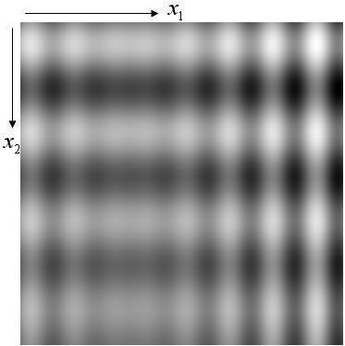
Studi Kasus: Maksimasi Fungsi dengan Presisi Tertentu
Untuk memperjelas uraian pada bagian sebelumnya, sekarang bagaimana menangani angka pecahan (desimal) serta penggunaan seleksi roulette wheel maka diberikan lagi contoh sederhana masalah maksimasi (mencari nilai maksimum) dari sebuah fungsi sebagai berikut:
max, f(x₁,x₂) = 19 + x₁sin(x₁π) + (10 – x₂) sin(x₂π), (2.2)
-5,0 ≤ x₁ ≤ 9,8 0,0 ≤ x₂ ≤ 7,3
Plotting dua dimensi dari fungsi ini ditunjukkan pada Gambar disamping.
Warna putih menunjukkan nilai fungsi yang lebih besar. Perhatikan bahwa fungsi ini mempunyai banyak nilai maksimum lokal.
Plotting 2D fungsi

Slide 25
Studi Kasus: Maksimasi Fungsi dengan Presisi Tertentu
  Representasi Chromosome
  Dalam kasus ini variabel keputusan (x₁ dan x₂) dikodekan dalam string chromosome biner. Panjang string chromosome tergantung pada presisi yang dibutuhkan.
  Misalkan domain variabel x_{j} adalah [a_{j},b_{j}] dan presisi yang dibutuhkan adalah d angka di belakang titik desimal, maka interval dari domain tiap variabel setidaknya mempunyai lebar (b_{j}-a_{j})x10^{d}. Banyaknya bit yang dibutuhkan (m_{j}) untuk variabel x_{j} adalah (Gen & Cheng 1997) :
  (b_{j} - a_{j}) x 10^{d} ≤ 2^{mj} - 1
  Konversi (decoding) dari substring biner menjadi bilangan real untuk variabel xj adalah sebagai berikut:
  x_{j} = a_{j} + decimal(substring)((b_{j}-a_{j})/(2^{mj} -1))
  decimal(substring) merepresentasikan nilai desimal dari substring bagi variabel keputusan x_{j}.

Slide 26
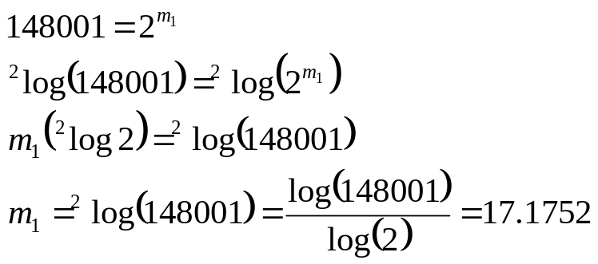
Studi Kasus: Maksimasi Fungsi dengan Presisi Tertentu
  Representasi Chromosome
  Contoh : Misalkan untuk variabel x₁ dan x₂ kita tentukan mempunyai ketelitian 4 angka dibelakang titik desimal, maka kebutuhan bit untuk kedua variabel tersebut adalah:
  (9,8 – (– 5)) x 10⁴ ≤ 2^{m1} – 1
  148.001 ≤ 2^{m1}
  m₁ = 17.1752 ≈ 18 (Pembulatan ↑)
  (7,3 – 0) x 10⁴ ≤ 2^{m2} – 1
  73.001 ≤ 2^{m2} → m₂ = 17
  Maka panjang string chromosome adalah m₁ + m₂ = 35 . Misalkan sebuah string chromosome yang dibangkitkan secara random adalah sebagai berikut:
  P_{j} 011010101010110001 00010010001001000
  18 bit 17 bit

Slide 27
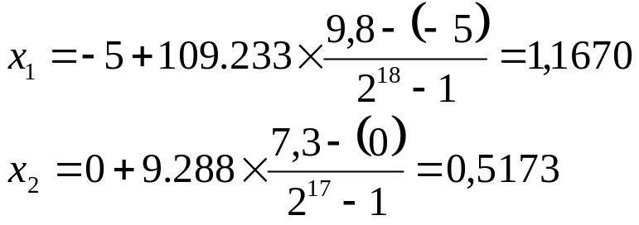
Studi Kasus: Maksimasi Fungsi dengan Presisi Tertentu
  Representasi Chromosome
  Maka panjang string chromosome adalah m₁ + m₂ = 35 . Misalkan sebuah string chromosome yang dibangkitkan secara random adalah sebagai berikut:
  P_{j} 011010101010110001 00010010001001000
  18 bit 17 bit
Maka chromosome tersebut bisa diuraikan (decoding) sebagai berikut:
 | angka biner | angka desimal
x1 | 011010101010110001 | 109.233
x2 | 00010010001001000 | 9.288
ketelitian 4 angka dibelakang titik desimal dari (1,16704775637724)

Slide 28
Studi Kasus: Maksimasi Fungsi dengan Presisi Tertentu
  Inisialisasi
  Populasi inisial dibangkitkan secara random. Misalkan ditentukan popSize=10 maka akan dihasilkan populasi seperti contoh berikut:
  Nilai x₁, x₂, dan f(x₁,x₂) didapatkan melalui proses decoding. Perhitungan fitness dijelaskan pada Sub ke-4. Individu terbaik pada populasi inisial ini adalah P₄ dengan fitness=f(x₁,x₂)= 28.7747.
 | chromosome | x₁ | x₂ | f(x₁,x₂)
P₁ | [00110000010000001010010111111111010] | -2,2104 | 4,3341 | 25,2705
P₂ | [10011110111101111111110110100011111] | 4,1904 | 7,0309 | 21,0716
P₃ | [10101101000100010101010110010111001] | 5,0055 | 2,4627 | 26,3991
P₄ | [10000001100101010101010100011111001] | 2,4915 | 2,4092 | 28,7747
P₅ | [10010001001011001010110111000110010] | 3,3929 | 5,2212 | 12,7376
P₆ | [00011100000100010101010110001011101] | -3,3773 | 2,4575 | 23,3457
P₇ | [10101101000110011100011010001011101] | 5,0074 | 0,7466 | 25,4962
P₈ | [00011100000100010101010110001011101] | -3,3773 | 2,4575 | 23,3457
P₉ | [00110000011000001010010111111111010] | -2,2032 | 4,3341 | 25,2263
P₁₀ | [10101101000110011100011010001011101] | 5,0074 | 0,7466 | 25,4962
 |  | Rata-Rata |  | 23,7163

Slide 29
Studi Kasus: Maksimasi Fungsi dengan Presisi Tertentu
  Reproduksi
  Crossover dilakukan dengan memilih dua induk (parent) secara acak dari populasi. Metode crossover yang digunakan adalah metode one-cut-point, yang secara acak memilih satu titik potong dan menukarkan bagian kanan dari tiap induk untuk menghasilkan offspring.
  Misalkan yang terpilih sebagai induk adalah P₆ dan P₂. Titik potong (cut point) adalah titik 2. Maka akan dihasilkan dua offspring (C₁ dan C₂) sebagai berikut:
  ↓ titik potong
  P₆ [00 011100000100010101010110001011101]
  P₂ [10 011110111101111111110110100011111]
  C₁ [00 011110111101111111110110100011111]
  C₂ [10 011100000100010101010110001011101]

Slide 30
Studi Kasus: Maksimasi Fungsi dengan Presisi Tertentu
  Reproduksi
  Jika kita tentukan pc=0.4 maka ada 0.4x10=4 offspring yang dihasilkan. Karena setiap crossover menghasilkan dua anak maka ada dua kali operasi crossover.
  Misalkan yang terpilih sebagai induk pada crossover ke-2 adalah P₉ dan P₇. Titik potong (cut point) adalah titik 11. Maka akan dihasilkan dua offspring (C₃ dan C₄) sebagai berikut:
  ↓ titik potong
  P₉ [00110000011 000001010010111111111010]
  P₇ [10101101000 110011100011010001011101]
  C₃ [00110000011 110011100011010001011101]
  C₄ [10101101000 000001010010111111111010]

Slide 31
Studi Kasus: Maksimasi Fungsi dengan Presisi Tertentu
  Reproduksi
  Mutasi dilakukan dengan memilih satu induk secara acak dari populasi. Metode mutasi yang digunakan adalah dengan memilih satu titik acak kemudian mengubah nilai gen pada titik tersebut.
  Misalkan yang terpilih sebagai induk adalah P₉. Titik acak yang terpilih adalah 18. Maka dihasilkan offspring (C₅) sebagai berikut:
  titik terpilih ↓
  P₉ [00110000011000001010010111111111010]
  C₅ [00110000011000001110010111111111010]
  Jika pm=0.2 maka ada 0.2x10=2 offspring yang dihasilkan dari mutasi. Misal P₁ terpilih sebagai induk mutasi ke-2 dan titik acak yang terpilih 19 maka dihasilkan offspring (C₆) sebagai berikut:
  titik terpilih ↓
  P₁ [00110000010000001010010111111111010]
  C₆ [00110000010000001000010111111111010]

Slide 32
Studi Kasus: Maksimasi Fungsi dengan Presisi Tertentu
  Reproduksi
  Keseluruhan 6 offspring yang dihasilkan dari proses reproduksi (crossover dan mutasi) adalah sebagai berikut:
Perhatikan bahwa sekarang kita mempunyai 16 individu (10 dari populasi awal ditambah 6 offspring).
chromosome
C₁ | [00011110111101111111110110100011111]
C₂ | [10011100000100010101010110001011101]
C₃ | [00110000011110011100011010001011101]
C₄ | [10101101000000001010010111111111010]
C₅ | [00110000011000001110010111111111010]
C₆ | [00110000010000001000010111111111010]

Slide 33
Studi Kasus: Maksimasi Fungsi dengan Presisi Tertentu
  Evaluasi
  Evaluasi dilakukan terhadap keseluruhan 16 individu dengan cara:
    Mengubah/memetakan string biner menjadi variabel x₁ dan x₂.
    Menghitung nilai fungsi obyektive f(x₁,x₂).
    Konversi nilai f(x₁,x₂) menjadi nilai fitness. Karena masalah ini adalah pencarian nilai maksimum, maka nilai fitness untuk tiap individu bisa dihitung secara langsung sebagai berikut:
  fitness = f(x₁,x₂) (2.5)
    Untuk masalah pencarian nilai minimum maka bisa digunakan rumusan (2.6) atau (2.7). C pada (2.6) merupakan nilai konstan yang harus ditetapkan sebelumnya. Penggunaan (2.7) harus dilakukan secara hati-hati untuk memastikan tidak terjadi pembagian dengan nol.
  fitness = C – f(x) (2.6)
  fitness = 1 / f(x) (2.7)

Slide 34
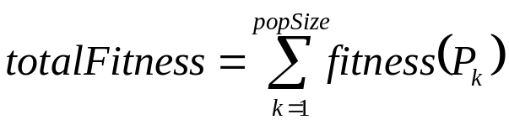
Studi Kasus: Maksimasi Fungsi dengan Presisi Tertentu
  Seleksi
  Seleksi dilakukan untuk memilih 10 dari 16 individu yang dipertahankan hidup pada generasi berikutnya. Metode yang digunakan adalah roulette wheel.
  Pendekatan ini dilakukan dengan menghitung nilai probabilitas seleksi (prob) tiap individu berdasarkan nilai fitnessnya. Dari nilai prob ini bisa dihitung probabilitas kumulatif (probCum) yang digunakan pada proses seleksi tiap individu.
  Langkah-langkah membentuk roulette wheel berdasarkan probabilitas kumulatif adalah:
    Misalkan fitness(P_{k}) adalah nilai fitness individu ke-k. Maka bisa dihitung total fitness sebagai berikut:
    Perhatikan bahwa nilai popSize sekarang adalah 16.

Slide 35
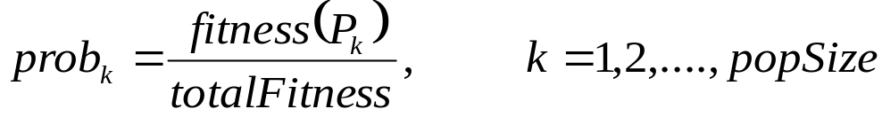
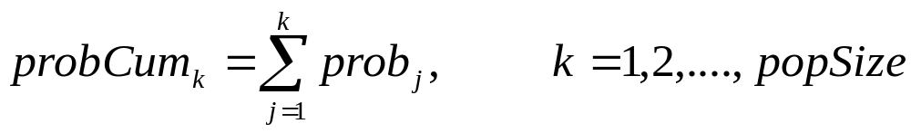
Studi Kasus: Maksimasi Fungsi dengan Presisi Tertentu
  Seleksi
  Langkah-langkah membentuk roulette wheel berdasarkan probabilitas kumulatif adalah:
    Misalkan fitness(P_{k}) adalah nilai fitness individu ke-k. Maka bisa dihitung total fitness sebagai berikut:
    Perhatikan bahwa nilai popSize sekarang adalah 16.
    Hitung nilai probabilitas seleksi (prob) tiap individu:
    Hitung nilai probabilitas kumulatif (probCum) tiap individu:

Slide 36
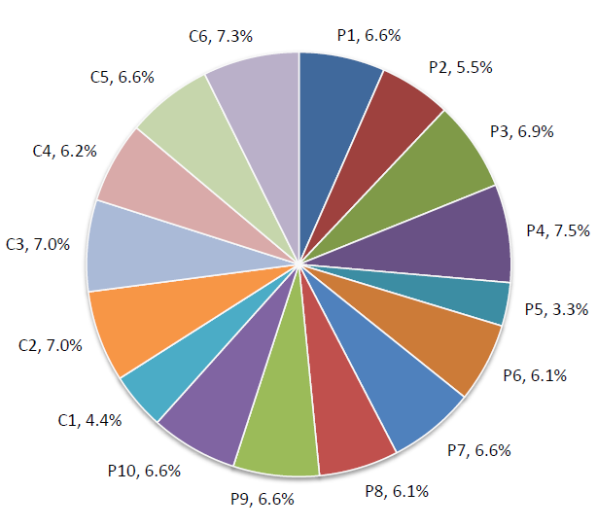
Studi Kasus: Maksimasi Fungsi dengan Presisi Tertentu
  Seleksi
  Dari proses evaluasi dan perhitungan probabilitas kumulatif, kita sekarang mempunyai kumpulan individu sebagai berikut:
Dengan nilai probabilitas seleksi (prob) tiap individu maka kita mempunyai roulette wheel sebagai berikut:
 | x1 | x2 | f(x1,x2) | fitness | prob | probCum
P1 | -2,2104 | 4,3341 | 25,2705 | 25,2705 | 0,0657 | 0,0657
P2 | 4,1904 | 7,0309 | 21,0716 | 21,0716 | 0,0548 | 0,1204
P3 | 5,0055 | 2,4627 | 26,3991 | 26,3991 | 0,0686 | 0,1890
P4 | 2,4915 | 2,4092 | 28,7747 | 28,7747 | 0,0748 | 0,2638
P5 | 3,3929 | 5,2212 | 12,7376 | 12,7376 | 0,0331 | 0,2969
P6 | -3,3773 | 2,4575 | 23,3457 | 23,3457 | 0,0607 | 0,3576
P7 | 5,0074 | 0,7466 | 25,4962 | 25,4962 | 0,0663 | 0,4238
P8 | -3,3773 | 2,4575 | 23,3457 | 23,3457 | 0,0607 | 0,4845
P9 | -2,2032 | 4,3341 | 25,2263 | 25,2263 | 0,0656 | 0,5500
P10 | 5,0074 | 0,7466 | 25,4962 | 25,4962 | 0,0663 | 0,6163
C1 | -3,2097 | 7,0309 | 16,7478 | 16,7478 | 0,0435 | 0,6598
C2 | 4,0227 | 2,4575 | 26,7618 | 26,7618 | 0,0695 | 0,7293
C3 | -2,1975 | 0,7466 | 26,8905 | 26,8905 | 0,0699 | 0,7992
C4 | 5,0017 | 4,3341 | 23,8865 | 23,8865 | 0,0621 | 0,8613
C5 | -2,2031 | 4,3341 | 25,2259 | 25,2259 | 0,0655 | 0,9268
C6 | -2,2104 | 0,684 | 28,1587 | 28,1587 | 0,0732 | 1,0000
 |  | Total |  | 384,8348
prob x 100%
Gambar 2.5 Roulette wheel
peluang terpilihnya setiap individu

Slide 37
Studi Kasus: Maksimasi Fungsi dengan Presisi Tertentu
  Seleksi
  Perhatikan ukuran tiap potongan pie pada Gambar 2.5 adalah sesuai dengan probabilitas (prob x 100%) terpilihnya setiap individu.
  Sekarang waktunya memutar roulette wheel untuk memilih setiap individu dengan langkah-langkah berikut:
    Bangkitkan r bilangan random pada range [0,1].
    Pilih/cek nilai k mulai dari 1 sampai popSize sehingga r ≤ probCum_{k}.
    Misal r = 0,5210 maka k=9, artinya individu yang ke-9 terpilih
 | x1 | x2 | f(x1,x2) | fitness | prob | probCum
…. | …. | …. | …. | …. | …. | ….
P9 | -2,2032 | 4,3341 | 25,2263 | 25,2263 | 0,0656 | 0,5500
…. | …. | …. | …. | …. | …. | ….
C6 | -2,2104 | 0,684 | 28,1587 | 28,1587 | 0,0732 | 1,0000
 |  | Total |  | 384,8348
    √
    Karena, (0,5210 ≤ 0,5500)

Slide 38
Studi Kasus: Maksimasi Fungsi dengan Presisi Tertentu
  Seleksi
  Hasil roulette wheel selengkapnya bisa dilihat sebagai berikut:
  Sekarang kita telah menyelesaikan satu iterasi (generasi) dengan individu terbaik adalah P₇ dengan fitness=26,8905 yang bisa diuraikan (decoding) sebagai berikut:
  x₁ = -2,1975 x₂ = 0,7466 dan f(x₁,x₂) = 26,8905
P(t+1) | random (r) | k | individu terpilih | chromosome | fitness
P1 | 0,5210 | 9 | P9 | [00110000011000001010010111111111010] | 25,2263
P2 | 0,4307 | 8 | P8 | [00011100000100010101010110001011101] | 23,3457
P3 | 0,5297 | 9 | P9 | [00110000011000001010010111111111010] | 25,2263
P4 | 0,9050 | 15 | C5 | [00110000011000001110010111111111010] | 25,2259
P5 | 0,0745 | 2 | P2 | [10011110111101111111110110100011111] | 21,0716
P6 | 0,0900 | 2 | P2 | [10011110111101111111110110100011111] | 21,0716
P7 | 0,7803 | 13 | C3 | [00110000011110011100011010001011101] | 26,8905
P8 | 0,4032 | 7 | P7 | [10101101000110011100011010001011101] | 25,4962
P9 | 0,1680 | 3 | P3 | [10101101000100010101010110010111001] | 26,3991
P10 | 0,4594 | 8 | P8 | [00011100000100010101010110001011101] | 23,3457

Slide 39
Studi Kasus: Maksimasi Fungsi dengan Presisi Tertentu
  Seleksi
  Perhatikan individu terbaik pada generasi ke-1 (fitness=26,8905) ini lebih buruk dari pada individu terbaik pada populasi inisial (fitness=28,7747).
  Ingat dengan mekanisme roulette wheel maka individu dengan fitness lebih besar akan mempunyai peluang lebih besar untuk terpilih.
  Karena berupa peluang maka tidak menjamin bahwa individu terbaik akan selalu terpilih untuk masuk pada generasi berikutnya. Pada implementasi program komputer, individu terbaik ini disimpan pada variabel tersendiri untuk menghindari kemungkinan tereliminasi pada proses seleksi.

Slide 40

Studi Kasus: Maksimasi Fungsi dengan Presisi Tertentu
  Seleksi
  Program uji telah dijalankan sampai generasi ke-1000 dan hasil terbaik didapatkan pada generasi ke-322 sebagai berikut:
chromosome : [11101001110000011100010000110010110]
x₁ = 8,5141 x₂ = 0,4789 dan f(x₁,x₂) = 37,0059
  Hasil untuk beberapa generasi dalam tabel dan grafik :
generasi | f(x1,x2) |  |  | generasi | f(x1,x2)
 | terbaik | rata-rata |  |  | terbaik | rata-rata
0 | 28,7747 | 23,7164 |  | 300 | 33,8751 | 28,8446
1 | 28,7747 | 24,3299 |  | 350 | 37,0059 | 32,8052
2 | 29,5915 | 27,6008 |  | 400 | 37,0059 | 32,1089
3 | 29,8536 | 27,6772 |  | 450 | 37,0059 | 32,0864
4 | 29,8536 | 28,2518 |  | 500 | 37,0059 | 30,9705
5 | 29,8536 | 28,5771 |  | 550 | 37,0059 | 31,7303
6 | 29,8536 | 28,4292 |  | 600 | 37,0059 | 28,0305
7 | 30,4004 | 29,0905 |  | 650 | 37,0059 | 29,1582
8 | 32,0874 | 29,6504 |  | 700 | 37,0059 | 30,4500
9 | 32,0874 | 29,9816 |  | 750 | 37,0059 | 28,3685
50 | 32,8296 | 27,1568 |  | 800 | 37,0059 | 27,2866
100 | 32,8296 | 31,3788 |  | 850 | 37,0059 | 28,1736
150 | 32,8699 | 26,9207 |  | 900 | 37,0059 | 31,7932
200 | 33,6935 | 30,7364 |  | 950 | 37,0059 | 31,7336
250 | 33,8751 | 28,6786 |  | 1000 | 37,0059 | 33,1172
40
38
36
34
32
30
28
26
24
22
20
Terbaik
Rata-Rata
Generasi
Perhatikan bahwa nilai rata-rata fungsi obyektif bersifat fluktuatif tapi cenderung naik sepanjang generasi.

Slide 41
Kondisi Berhenti (Termination Condition)
Iterasi GAs diulang terus sampai kondisi berhenti tercapai. Beberapa kriteria bisa dipakai untuk hal ini sebagai berikut:
  Iterasi berhenti sampai generasi n. Nilai n ditentukan sebelumnya berdasarkan beberapa eksperimen pendahuluan. Semakin tinggi ukuran dan kompleksitas masalah maka nilai n semakin besar. Nilai n ditentukan sedemikian rupa sehingga konvergensi populasi tercapai dan akan sulit didapatkan solusi yang lebih baik setelah n iterasi.
  Iterasi berhenti setelah n generasi berurutan tidak dijumpai solusi yang lebih baik. Kondisi ini menunjukkan bahwa GAs sulit mendapatkan solusi yang lebih baik dan penambahan iterasi hanya membuang waktu.
  Iterasi berhenti setelah t satuan waktu tercapai. Ini biasa digunakan jika diinginkan untuk membandingkan performa dari beberapa algoritma.
  Dalam implementasi praktis, kombinasi kondisi (1) dan (2) bisa dipakai.

Slide 42
Tugas Kelompok
Sebutkan semua proses utama dalam siklus algoritma genetika?
Jelaskan keunggulan algoritma genetika sebagai algoritma yang berbasis populasi!
Jelaskan apa yang dimaksud dengan algoritma genetika bersifat ergodic?
Iterasi GAs diulang terus sampai kondisi berhenti tercapai. Jelaskan beberapa kriteria untuk hal ini?
Misalkan P₁ dan P₂ adalah parent untuk proses crossover. Tentukan offspring yang terbentuk jika dilakukan one-cut-point crossover pada titik ke-5.
P1 | [ 0 0 1 1 0 0 1 ]
P2 | [ 1 0 0 1 1 1 1 ]

Slide 43
Tugas Kelompok
Misalkan P adalah parent untuk proses mutasi. Tentukan offspring yang terbentuk jika dilakukan mutasi pada titik ke-5.
Untuk masalah maksimasi (mencari nilai maksimum) dari sebuah fungsi sebagai berikut
max, y = f(x) = (-(x²)/2) + 4x + 40, 0 ≤ x ≤ 15
Lengkapi tabel berikut:
P | [ 0 0 1 1 0 0 1 ]
chromosome |  | x | y=f(x) | fitness
P1 | [ 0 0 0 1 ]
P2 | [ 1 1 0 0 ]
P3 | [ 1 0 1 1 ]
P4 | [ 1 1 1 1 ]

Slide 44
Tugas Kelompok
Untuk fungsi uji (2.2) pada slide 24, maksimasi fungsi dengan presisi tertentu, lengkapi tabel berikut:
Pada table berikut P menunjukkan parent dan C menunjukkan offspring. Untuk seleksi roulette wheel, lengkapi kolom untuk probabilitas dan probabilitas kumulatif!
 | chromosome | x₁ | x₂ | f(x₁,x₂)
P₁ | [10101101000110011100011010001011101]
P₂ | [00011100000100010101010110001011101]
P₃ | [00110000011000001010010111111111010]
P₄ | [10101101000110011100011010001011101]
 | fitness | prob | probCum
P₁ | 25,2705
P₂ | 21,0716
P₃ | 26,3991
P₄ | 28,7747
C₁ | 12,7376
C₂ | 23,3457

Slide 45
Tugas Kelompok
Untuk soal no. 9, tentukan empat individu yang terpilih jika diberikan angka random 0,5342, 0,2189, 0,1987, dan 0,8652!
Untuk fungsi uji berikut :
max, f(x₁,x₂) = 19 + x₁sin(x₁π) + (10 – x₂) sin(x₂π),
-5,0 ≤ x₁ ≤ 9,8 0,0 ≤ x₂ ≤ 7,3
  jika variabel x₁ dan x₂ kita tentukan mempunyai ketelitian 5 angka di belakang titik desimal, hitung kebutuhan bit untuk kedua variabel tersebut!
Jelaskan perbedaan antara Optimum Local dan Optimum Global!
Note : Untuk memperjelas pemahaman anda, kerjakanlah latihan berikut sebisa mungkin tanpa melihat materi pada buku atau slide!

Slide 46
Terimakasih

